Slide 1
Bonjour!
mardi, le vingt-sept février

Slide 2
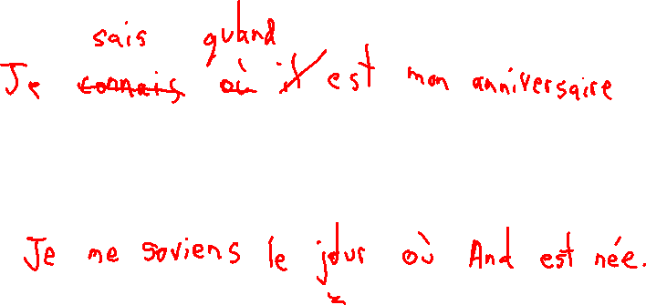
Travail de cloche
Write a sentence in French using the relative pronoun « où » having the meaning of when.

Slide 3
Bonjour!
mercredi, le vingt-sept février

Slide 4
Le Misanthrope is a play by Molière which was written in 1666 but whose characters are easily relatable to people of the present day.

Slide 5
AVERTISSEMENT
examen, unité 5
vendredi, le premier mars
Vous devrez écrire de La Cigale et La Fourmi.
Vous devrez écrire d’un emploi possible.

Slide 6
Les pronoms relatifs

Slide 7
La cigale et la fourmi

Slide 8
une profession

Slide 9
Devoirs

Slide 10
Billet de sortie
Write a sentence in French using the relative pronoun « où » having the meaning of where.

